Slide 1
Вычисление в пределах 10.
Чижова Ирина Викторовна
МБОУ гимназия
г. Узловая
Тульской области

Slide 2
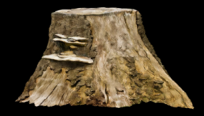
5 + 4
10
2
4
6
8
1
3
9
5
7

Slide 3
8 - 5
10
2
4
6
8
1
3
9
5
7

Slide 4
9 - 3
10
2
4
6
8
1
3
9
5
7

Slide 5
2 + 3
10
2
4
6
8
1
3
9
5
7

Slide 6
3 + 6
10
2
4
6
8
1
3
9
5
7

Slide 7
7 - 4
10
2
4
6
8
1
3
9
5
7

Slide 8
9 - 4
10
2
4
6
8
1
3
9
5
7

Slide 9
10 - 3
10
2
4
6
8
1
3
9
5
7

Slide 10
10 - 5
10
2
4
6
8
1
3
9
5
7

Slide 11
8 + 1
10
2
4
6
8
1
3
9
5
7

Slide 12
5 + 2
10
2
4
6
8
1
3
9
5
7

